Slide 1
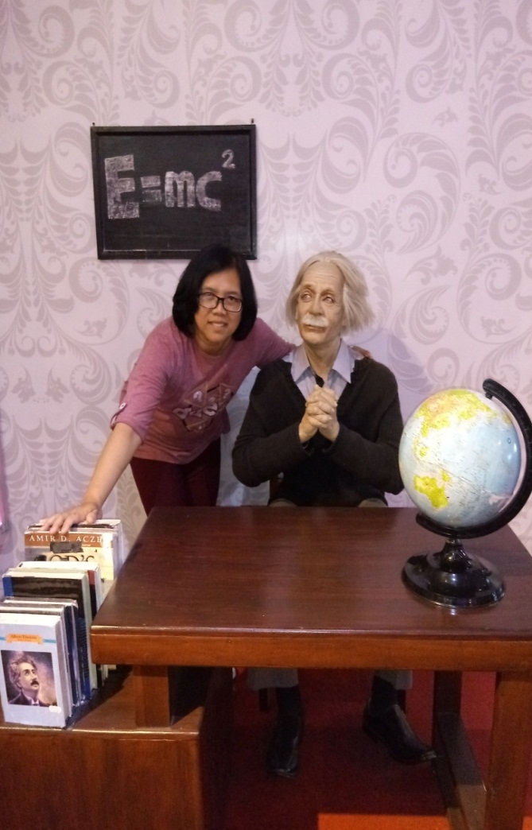

ZAT ADITIF DAN ZAT ADIKTIF

Slide 2
ZAT ADITIF
bahan kimia yang sengaja ditambahkan pada makanan guna menambah citarasa, tampilan, warna atau daya simpan produk tersebut
ZAT ADITIF ALAMI
ZAT ADITIF BUATAN
Dari alam memiliki nilai gizi
Sengaja dibuat dan tidak memeiliki nilai gizi

Slide 3
BAHAN ADITIF
Bahan Pewarna
Bahan Pemanis
Bahan Pengawet
Bahan Penyedap

Slide 4
Bahan Pewarna
Pewarna alami
Berasal dari tanaman atau hewan berupa pigmen
Pewarna buatan
Beberapa yang dizinkan
Tartazin (kuning)
Karmoisin
Alura
Eritrosin (merah)
Hijau FCF
Lissamine green hijau
Benzil violet
Indigo karmin (bitu)
Coklat HT
Bitu berlian, indigotin
Sunset yellow FCF

Slide 5
Bahan Pemanis
Pemanis alami
Gula merah
Gula tebu
Madu
Kayu manis
Pemanis buatan
Sakarin
Aspartam
Siklamat
Asesulfam K
Sukralosa
sorbitol

Slide 6
Perbadaan Pemanis alami dan buatan
Pemanis alami
Terurai pada suhu tinggi
Berkalori tinggi
Harga relatif mahal
Berasa manis nirmal
Aman bagi kesehatan
Pemanis buatan
Cukup stabil pada suhu tinggi
Tidak atau hampir tidak berkalori
Harga sangat terjangkau
Rasa manis ratusan kali ebih manis
Sebagian berpotensi kasinogen

Slide 7
Bahan Pengawet
Pengawet alami
Garam dapur
Bawang putih
Gula
Keluak
Asam
Kunyit
Pengawet sintetis
Belerang dioksida
Nitrit dan garamnya
Garam sulfit
Asam benzoat dan garamnya
Asam sorbat dan garamnya

Slide 8
Batas pengunaan pengawet sintetis
No | Nama Pengawet | Olahan pangan | Batas max
1 | Belerang dioksida | Sosis | 150 mg/kg
2 | Nitrat dan garamnya | Olahan daging | 50 mg/kg
3 | Nitrit dan garamnya | Olahan daging | 50 mg/kg
4 | Garam sulfit | Kentang goreng beku | 50 mg/kg
5 | Asam benzoat dan garamnya | Keccap, minuman ringan | 600 mg/kg
6 | Asam propionat dan garamnya | Sediaan keju olahan | 3 g/kg
7 | Asam sorbat dan garamnya | Sediaan keju olahan | 3 g/kg

Slide 9
Pengawet Berbahaya
Borak
Dikenal dengan nama Bleng atau Pijer
Merupakan bakterisida lemah dan bersifat racun
Keracunan
Gangguan pada saraf
Gejala pendarahan dilambung
Gangguan stimulasi saraf pusat
Komplikasi otak dan hati
Terakumulasi di ginjal dan mengakibatkan kematian jika jumlah dihinjal 3-6 gram
Formalin
Bersifat karsinogen dan mutagen
Jika kandungan dalam tubuh tinggi bisa mengakibatan
Muntah
Diare bercampur darah
Kencing bercampur darah
Kematian akibat adanya kegagalan peredaran darah

Slide 10
Penyedap Rasa
Penyedap Buatan
MSG (monosodium glutamat)
Penyedap Alami
Berasal dari bahan nabati
Jahe
Lengkuas
Cengkih
Pala
Merica
Bawang
Ketumbar
Seledri
Serai
Berasal dari hewani
Penyedap Aroma sinteis
Oktil asetat (jeruk)
Isoamil asetat (pisang)
Isoamil valerat (apel)
Isobutil propionat (rum)
Propil asetat (pir)
Etil butirat (nanas)
Etil asetat (arbei)
Butil asetat (murbai)
Amil asetat (pisang ambon)

Slide 11
Bahan Aditif Lain
Antioksidan
Vitamin C, Vitamin E, dan polifenol
Propil galat
BHA, BHT, TBHQ
Pengemulsi
Bahan anti kempal
Bahan antibusa
Bahan pengembang
Bahan pengeras

